Slide 1




Slide 2

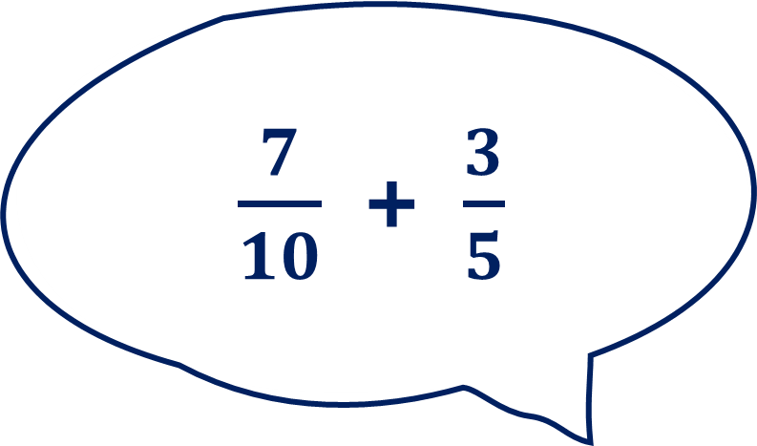
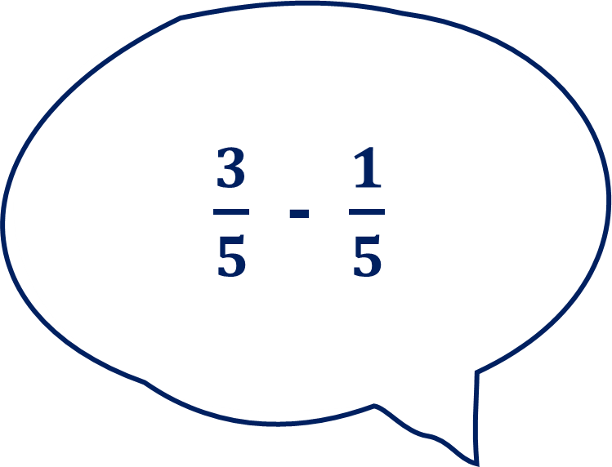
Tính
$\frac{3}{5}$ - $\frac{1}{5}$
$\frac{7}{10}$ + $\frac{3}{5}$

Slide 3








Slide 4
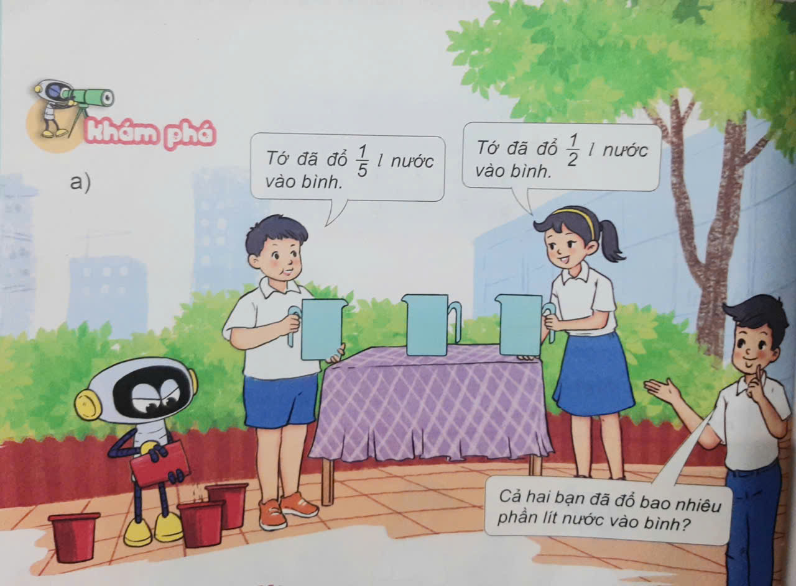
Notes:
? Việt đã đổ vào bình bao nhiêu phần lít nước.
? Còn bạn Mai đã đổ mấy phần lít nước vào bình?
? Muốn biết cả 2 bạn đã đổ bao nhiêu phần lít nước vào bình ta làm như thế nào?
? Em có nhận xét gì về mẫu của 2 PS trên?
GV: Vận dụng kiến thức đã học, các em hãy làm việc các nhân…………

Slide 5


b) Mai và Việt, ai đổ nhiều nước hơn và nhiều hơn bao nhiêu lít nước?

Slide 6
Muốn cộng (hoặc trừ) hai phân số khác mẫu số, ta quy đồng mẫu số rồi cộng (hoặc trừ) hai phân số đã quy đồng mẫu số.
Notes:
Sau khi hiện kết quả sẽ xuất hiện mũi tên màu hồng. Nhấn vào mũi tên để quay về slide trò chơi.

Slide 7


Slide 8


Slide 9






Bài 1: Tính
a)
$$\frac{1}{7}+\frac{1}{9}$$
$$\frac{3}{11}+\frac{7}{12}$$
$$\frac{13}{5}+\frac{7}{6}$$
$$\frac{1}{4}−\frac{1}{9}$$
$$\frac{2}{5}−\frac{1}{4}$$
$$\frac{11}{7}−\frac{5}{8}$$
b)
Notes:
Sau khi hiện kết quả sẽ xuất hiện mũi tên màu hồng. Nhấn vào mũi tên để quay về slide trò chơi.

Slide 10
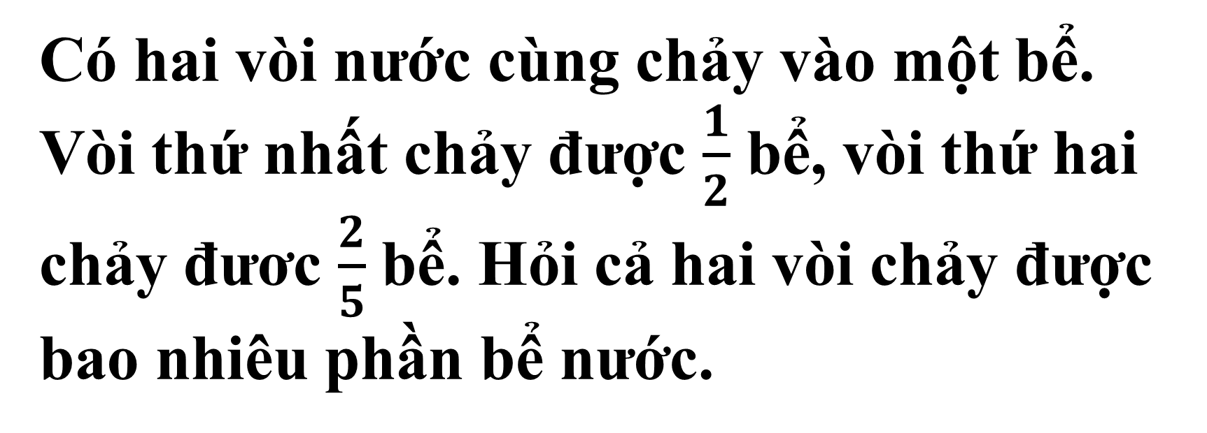
Bài 2
Có hai vòi nước cùng chảy vào một bể. Vòi thứ nhất chảy được $\frac{1}{2}$ bể, vòi thứ hai chảy đươc $\frac{2}{5}$ bể. Hỏi cả hai vòi chảy được bao nhiêu phần bể nước.
Notes:
Sau khi hiện kết quả sẽ xuất hiện mũi tên màu hồng. Nhấn vào mũi tên để quay về slide trò chơi.

Slide 11
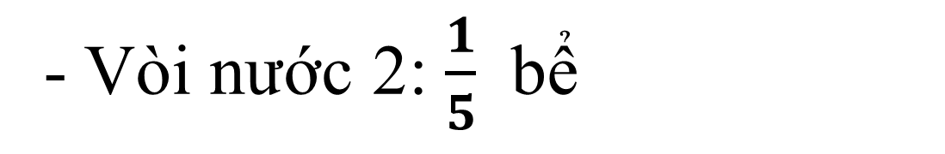
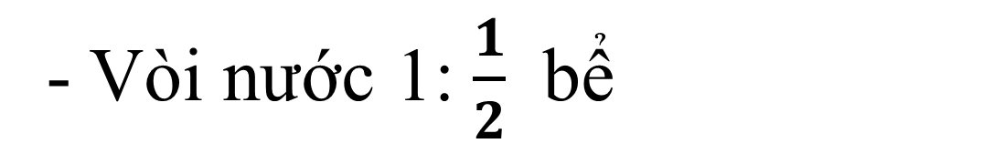
Tóm tắt:
- Vòi nước 1: $\frac{1}{2}$ bể
? bể nước.
- Vòi nước 2: $\frac{1}{5}$ bể

Slide 12


Slide 13


Rung chuông vàng
LỚP 5A

Slide 14


Notes:
Thiết kế: Hương Thảo – Zalo 0972115126. Các nick khác đều là giả mạo

